Slide 1



Concevez une application au service de santé publique
Prédire les nutriscore et groupe nova à l’aide de modèle de machine learning

Slide 2
Sommaire
Objectifs de la mission
Présentation des jeux de données
Nettoyage des données
Analyse des données
Conclusion
Idée d’application
1
2
3
4
5
6

Slide 3

1. Objectifs de la mission
Santé Publique France lance un appel à projet pour trouver des idées innovantes d’application en lien avec l’alimentation
Propostion:
Prédire le nutriscore et le nova groupe à partir de la liste des ingrédients et des informations disponibles sur les étiquettes produits.
choix des indicateurs
Nettoyage des données
Analyse univariée, multi-variée, ACP
Méthodologie:
Base de données open food fact
Nettoyage des données
Choix des indicateurs pertinents
Analyse uni-variée, multi-variée, Analyse des composantes principales

Slide 4

2. Présentation du jeu de données
Base données base de données sur les produits alimentaires faite par tout le monde, pour tout le monde.
5 catégories
Informations génerales
tags
Ingrédients
Données diverses
Informations nutritionnelles
196 variables - 2 610 883 lignes

Slide 5
3. Idée d’application
Score nutritionnel d’un produit
Le logo est attribué sur la base d’un score prenant en compte pour 100 gr ou 100 mL de produit, la teneur :
en nutriments et aliments à favoriser (fibres, protéines, fruits, légumes, légumineuses, fruits à coques, huile de colza, de noix et d’olive),
et en nutriments à limiter (énergie, acides gras saturés, sucres, sel).
La classification NOVA assigne un groupe aux produits alimentaires en fonction du degré de transformation qu'ils ont subi :
Groupe 1 - Aliments non transformés ou transformés minimalement
Groupe 2 - Ingrédients culinaires transformés
Groupe 3 - Aliments transformés
Groupe 4 - Produits alimentaires et boissons ultra-transformés

Slide 6

3. Idée d’application
Ingrédients
Info nutrionnelle
Autres info produits ?

Slide 7
4. Nettoyage du jeu de données
dataframe initial
2610883 lignes - 196 colonnes
conversion des float64 en float32
2610883 lignes - 196 colonnes
Suppression des lignes vides
2610883 lignes - 159 colonnes
Suppression des colonnes redondantes
2610883 lignes - 132 colonnes
Suppression des colonnes inutiles
2610883 lignes - 107 colonnes
Correction des valeurs aberrantes
2603923 lignes - 107 colonnes
Suppression des doublons
2603895 lignes - 107 colonnes
Imputation des variables
2603895 lignes - 107 colonnes
Dataframe final - 2603895 lignes - 107 colonnes

Slide 8
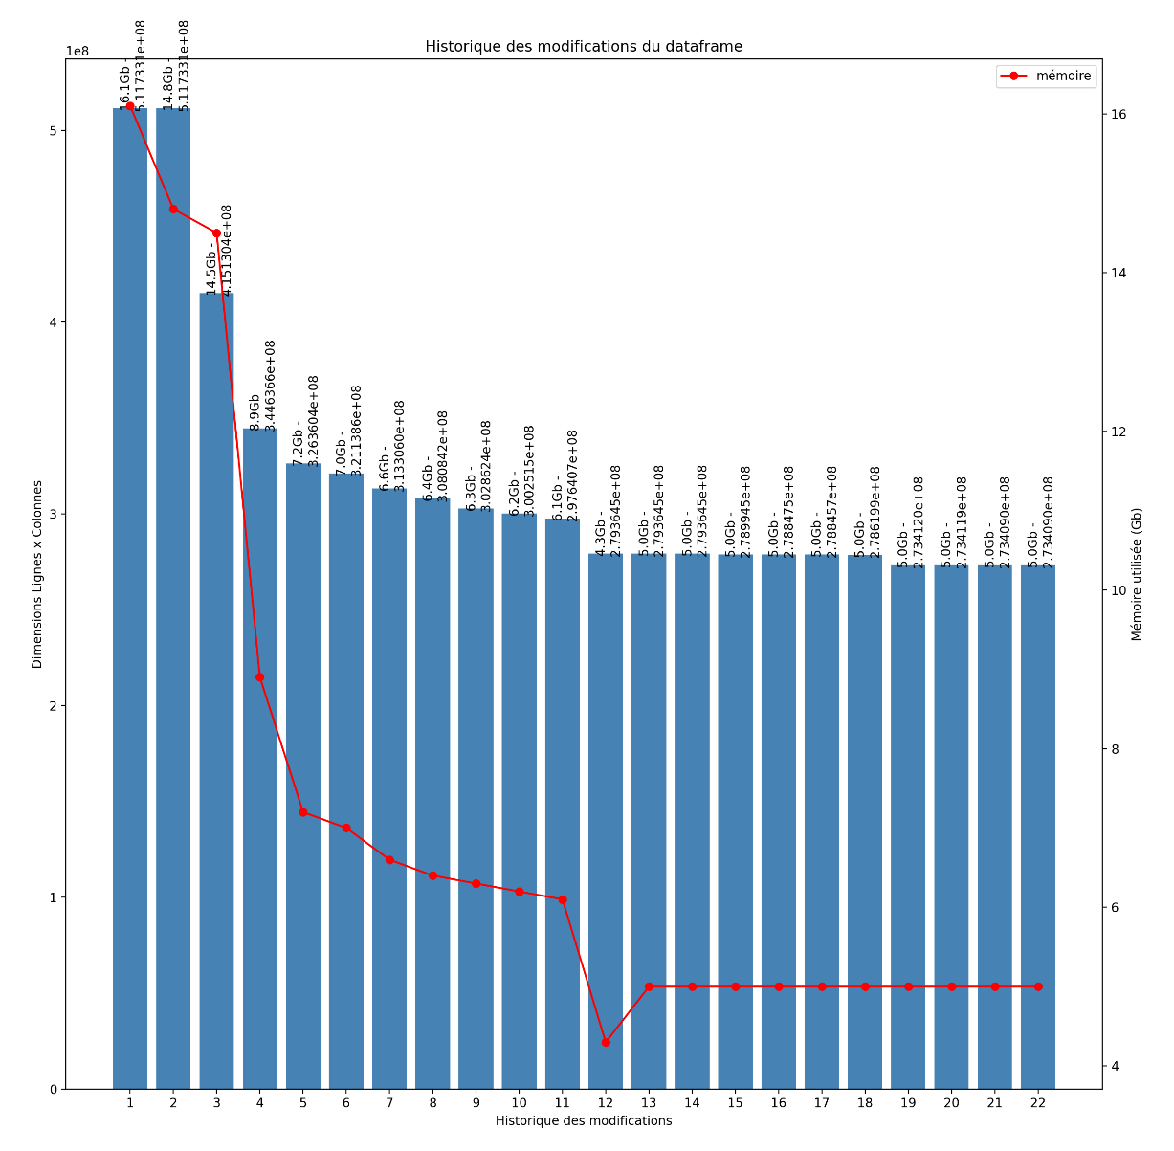
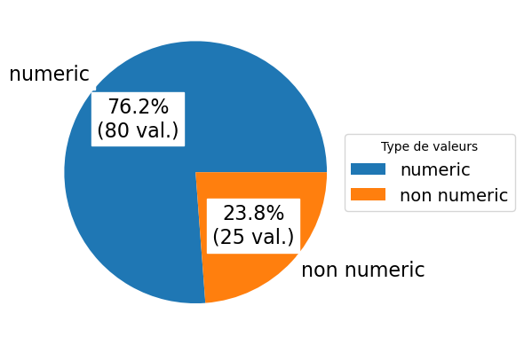
4. Nettoyage du jeu de données
78.3 % de valeurs manquantes
2610883 lignes
196 colonnes
16Gb de mémoire utilisés
17 % de valeurs manquantes
2603895 lignes
107 colonnes
5Gb de mémoire utilisés

Slide 9
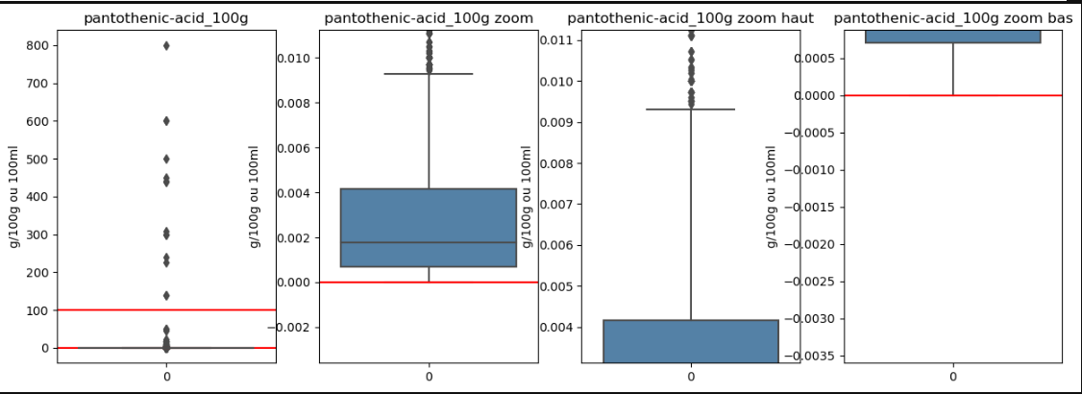
4. Nettoyage du jeu de données : valeurs aberrantes
Des valeurs qui dépassent les 100g par portion de 100g. Plutôt que d'utiliser la méthode interquartile, on remplace toutes les valeurs au dessus de 100g par des 0
On remplace toutes les valeurs négatives par des 0

Slide 10
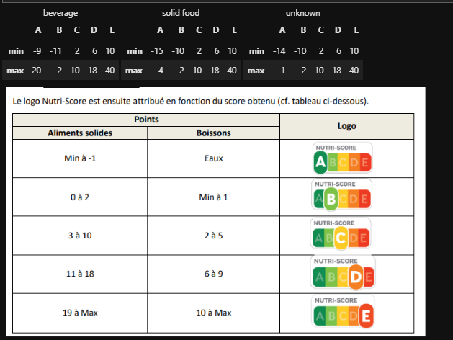
4. Nettoyage du jeu de données : valeurs aberrantes

Slide 11
4. Nettoyage du jeu de données : imputation
On va considérer que les variables de quantité pour 100g non renseignées valent zero
Pour la variable energy_kj, celle-ci sera imputée à l’aide du modèle iterativeImputer sur le jeu de données réduit, présenté par la suite
Pas d’autres imputations, les valeurs non renseignées sont supprimées

Slide 12
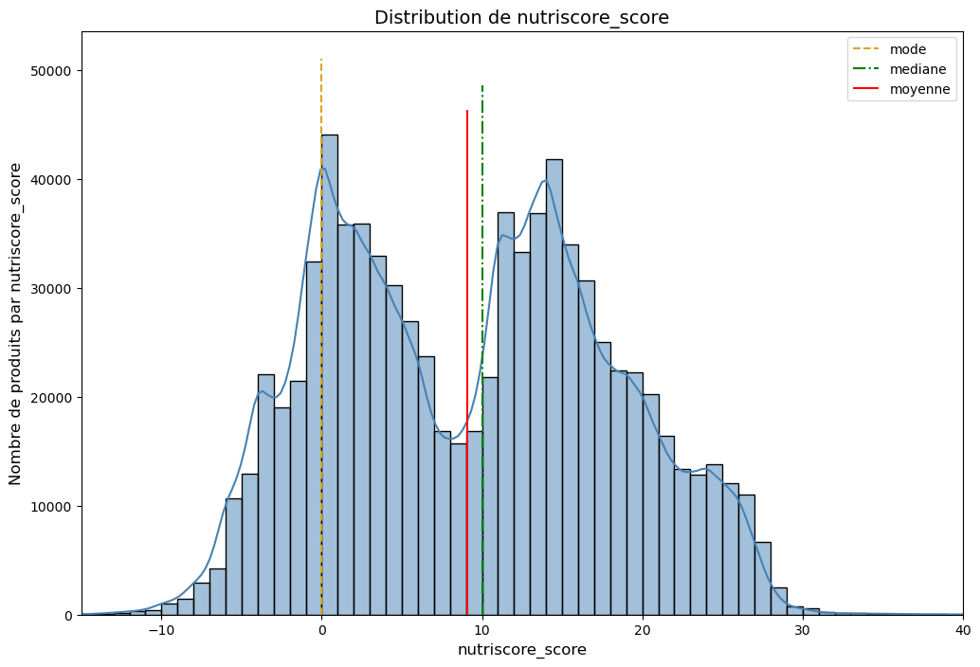
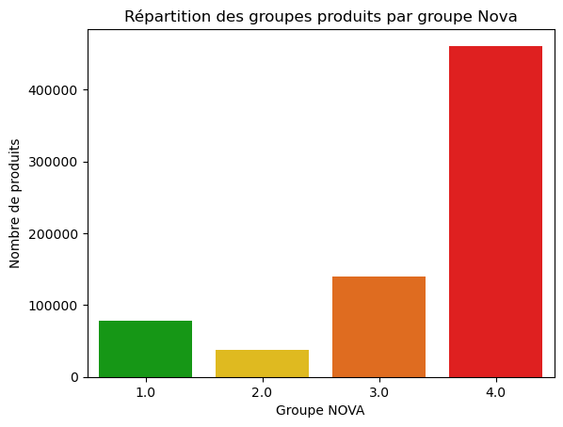
5. Analyse des données
Les distributions ne suivent pas une loi normale
La distribution du nutriscore est quasi-bimodale
Le skewness est légèrement positif, la distribution est étalée sur la droite, mais presque symétrique
Le kurtosis est négatif, indiquant une distribution plus aplatie que celle que suivrait une loi normale

Slide 13
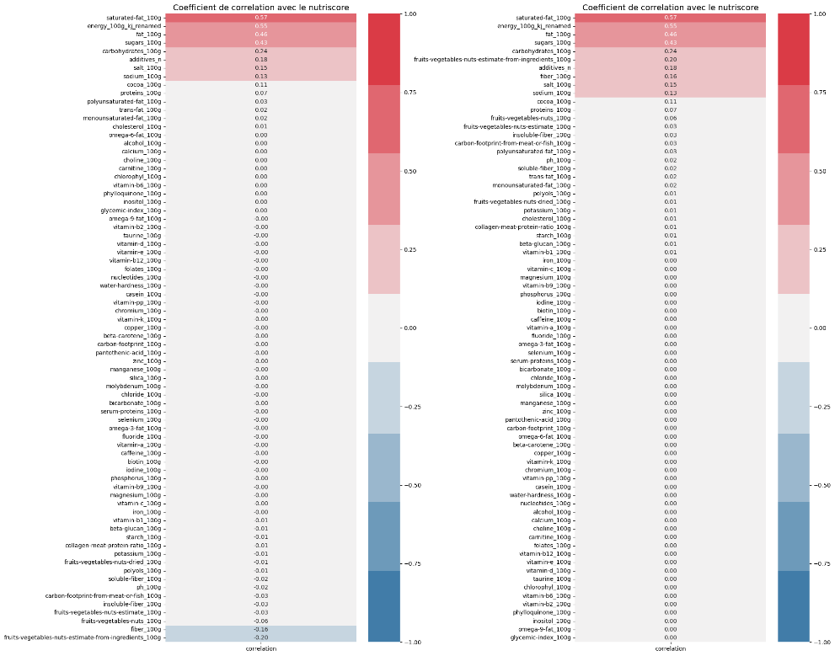
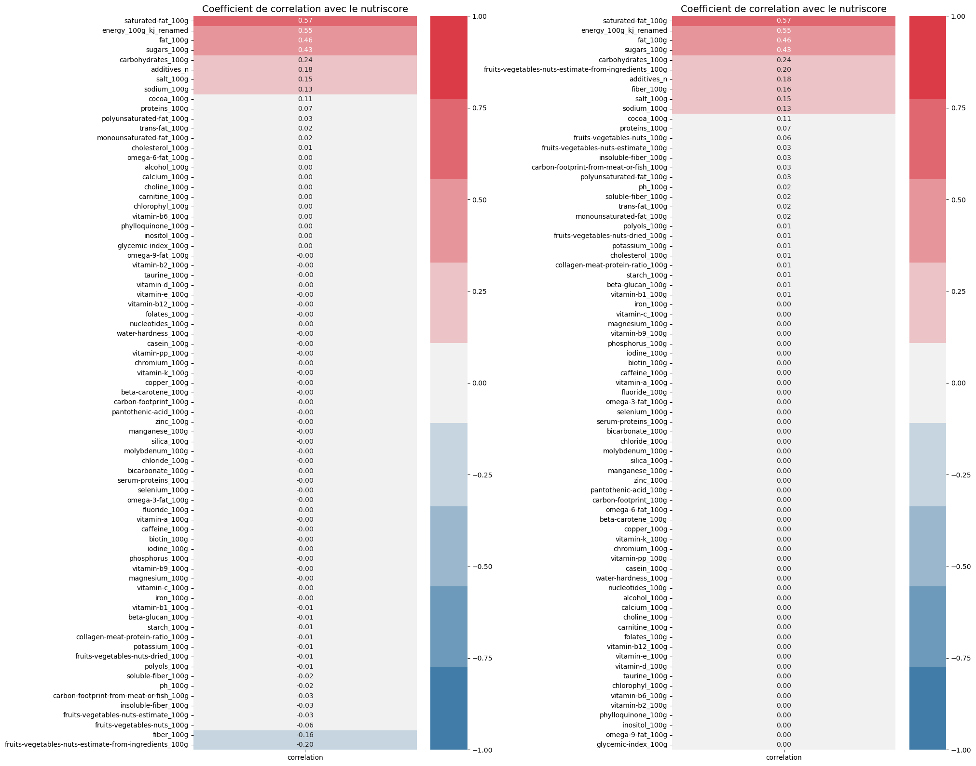
5. Corrélation avec le nutriscore
9 variables qui corrèlent avec le nutriscore
Corrélations significatives confirmées le test de significativité

Slide 14
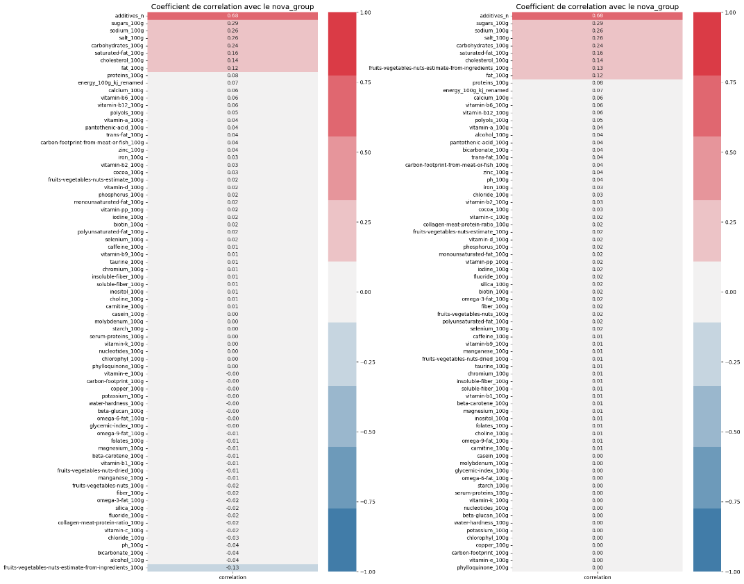
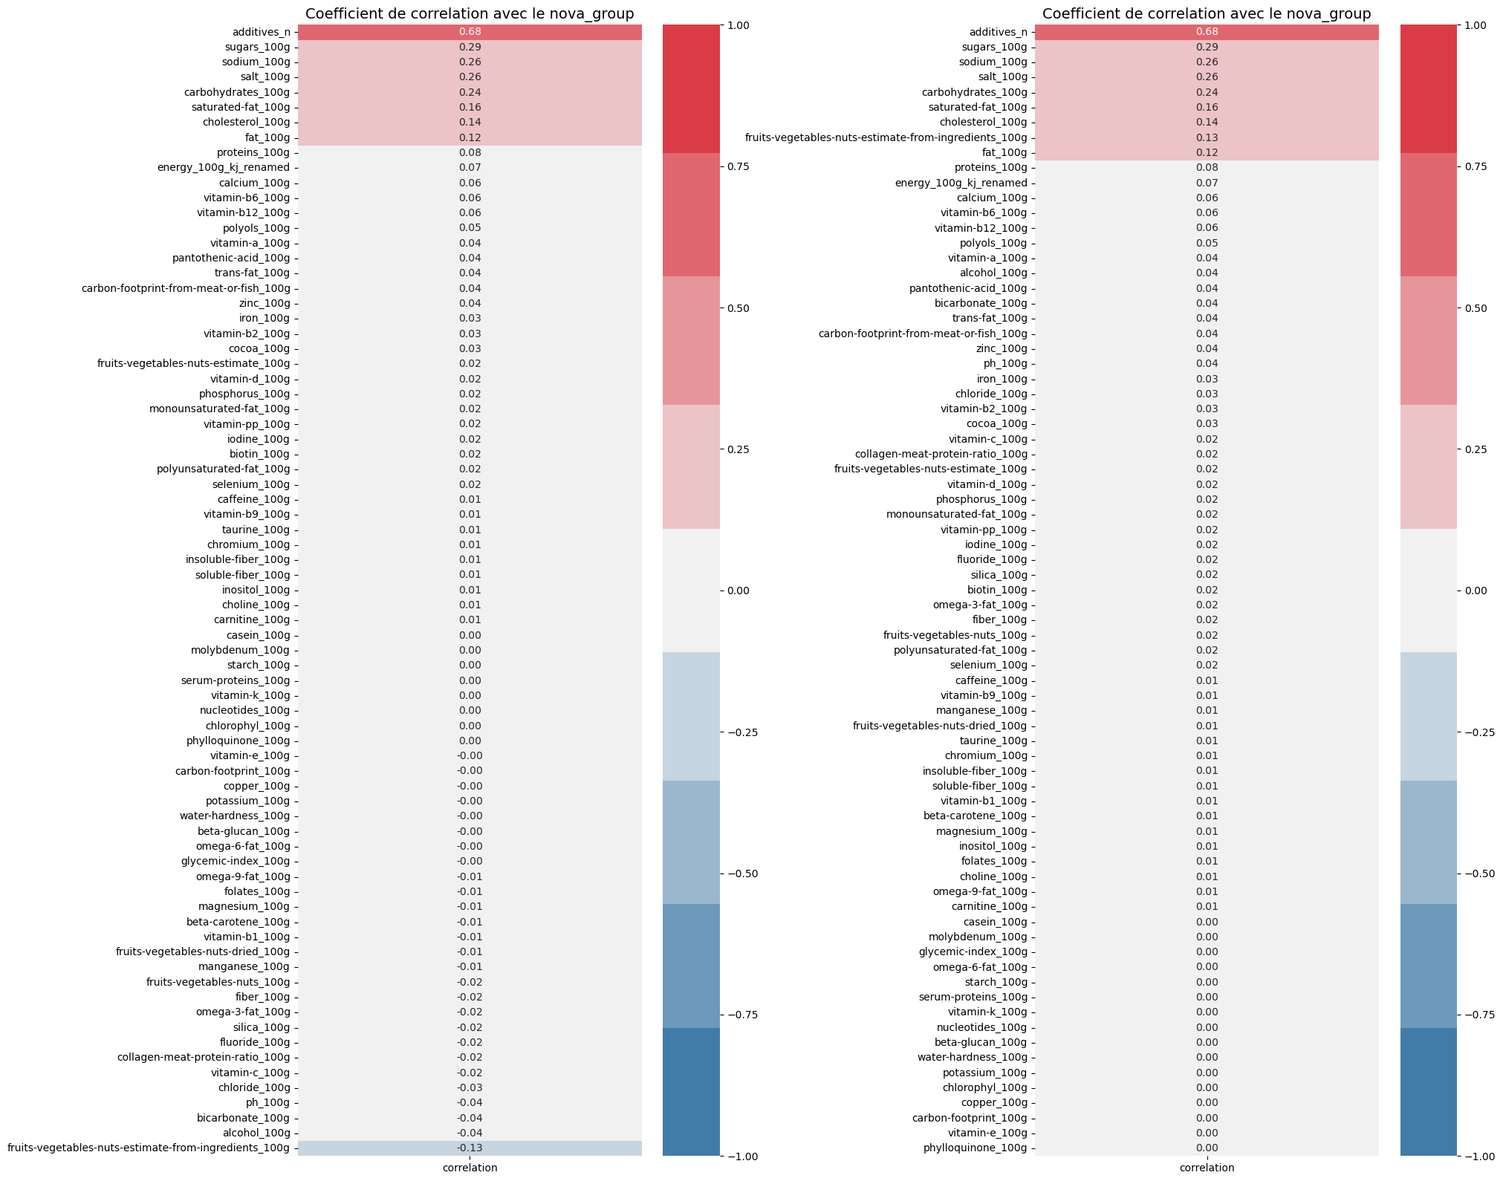
5. Corrélation avec le nova group
9 variables qui corrèlent avec le group nova
Corrélations significatives confirmées le test de significativité

Slide 15
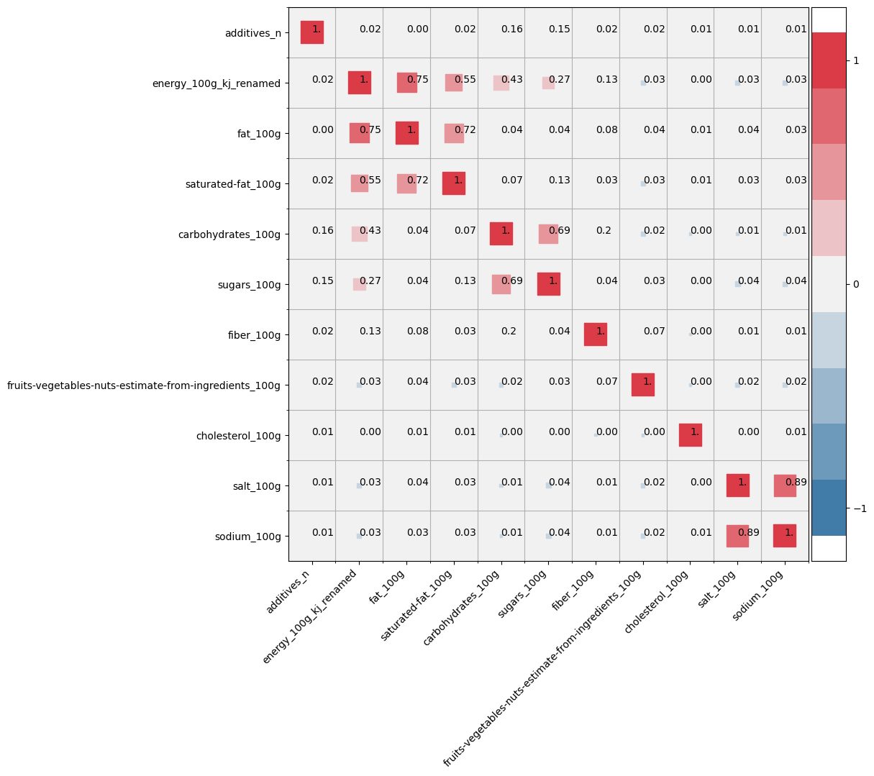
5. Matrice des corrélations

Slide 16
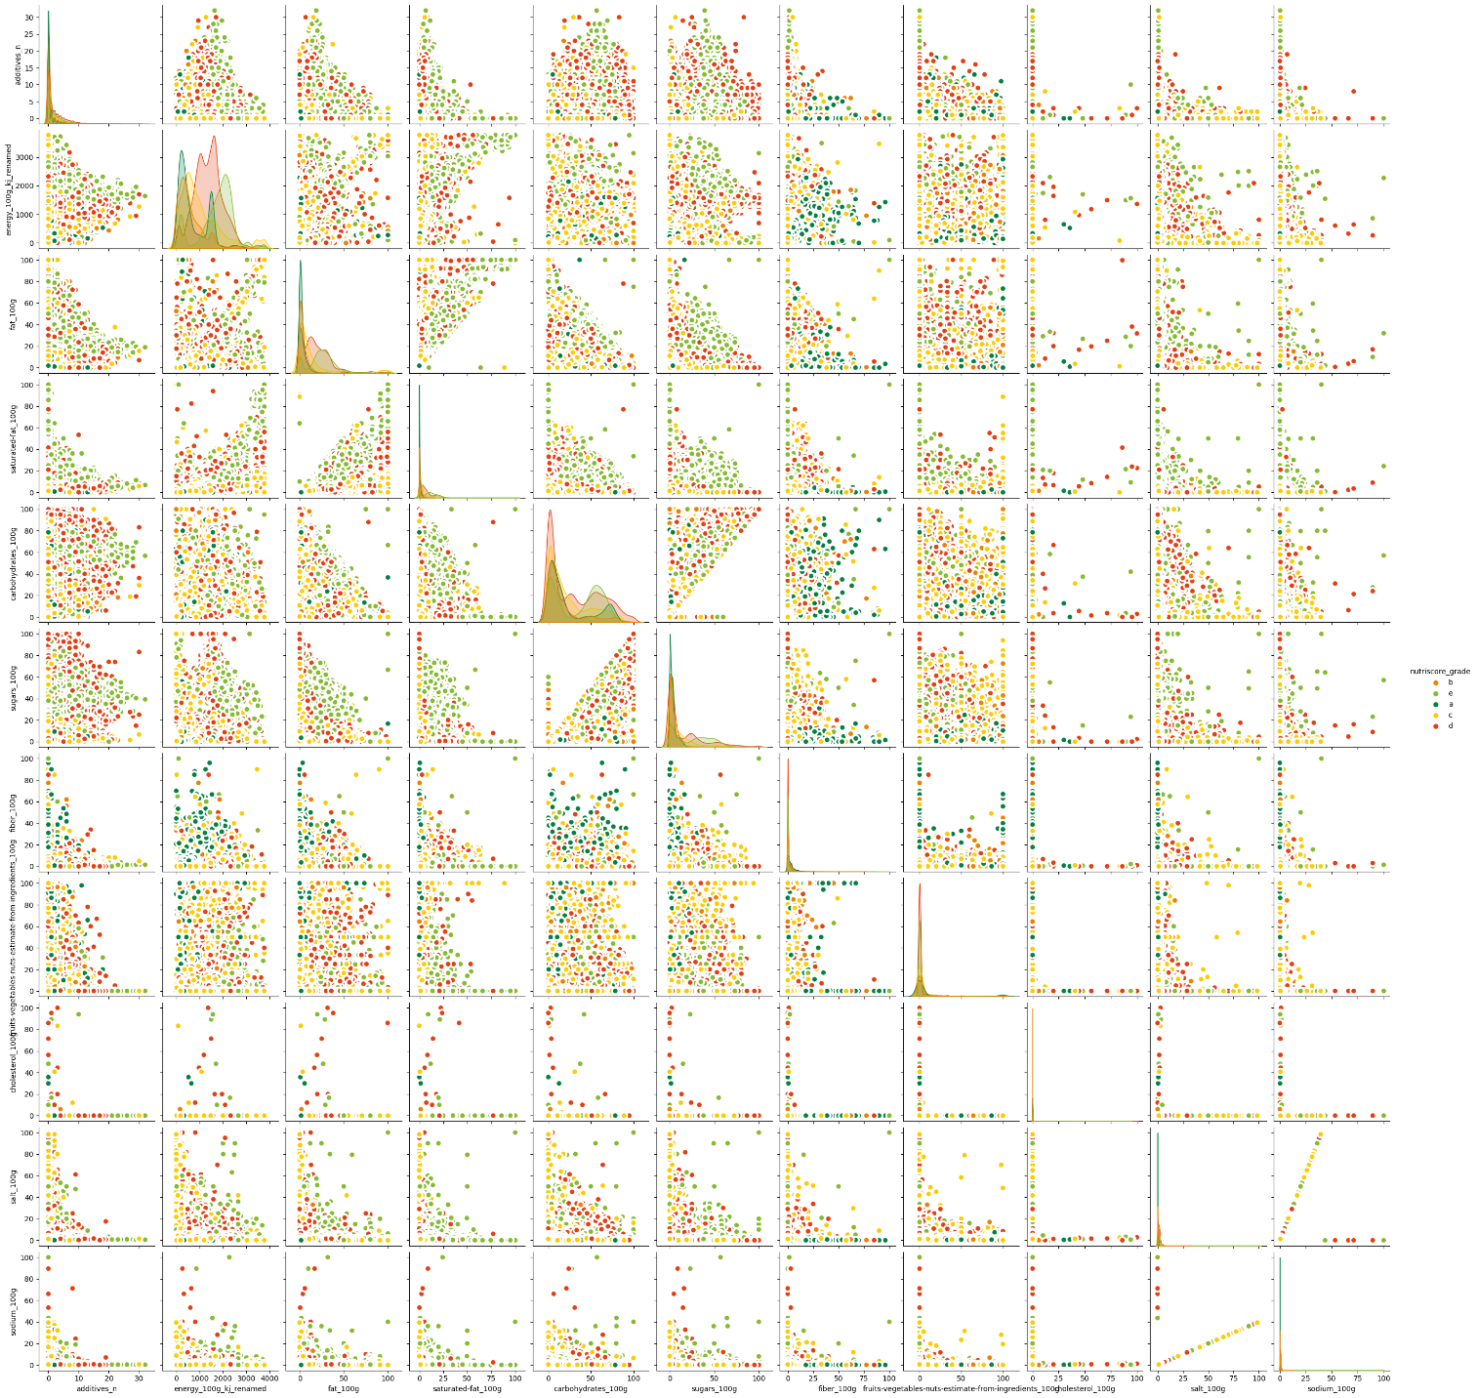
5. Pair plots par nutriscore

Slide 17
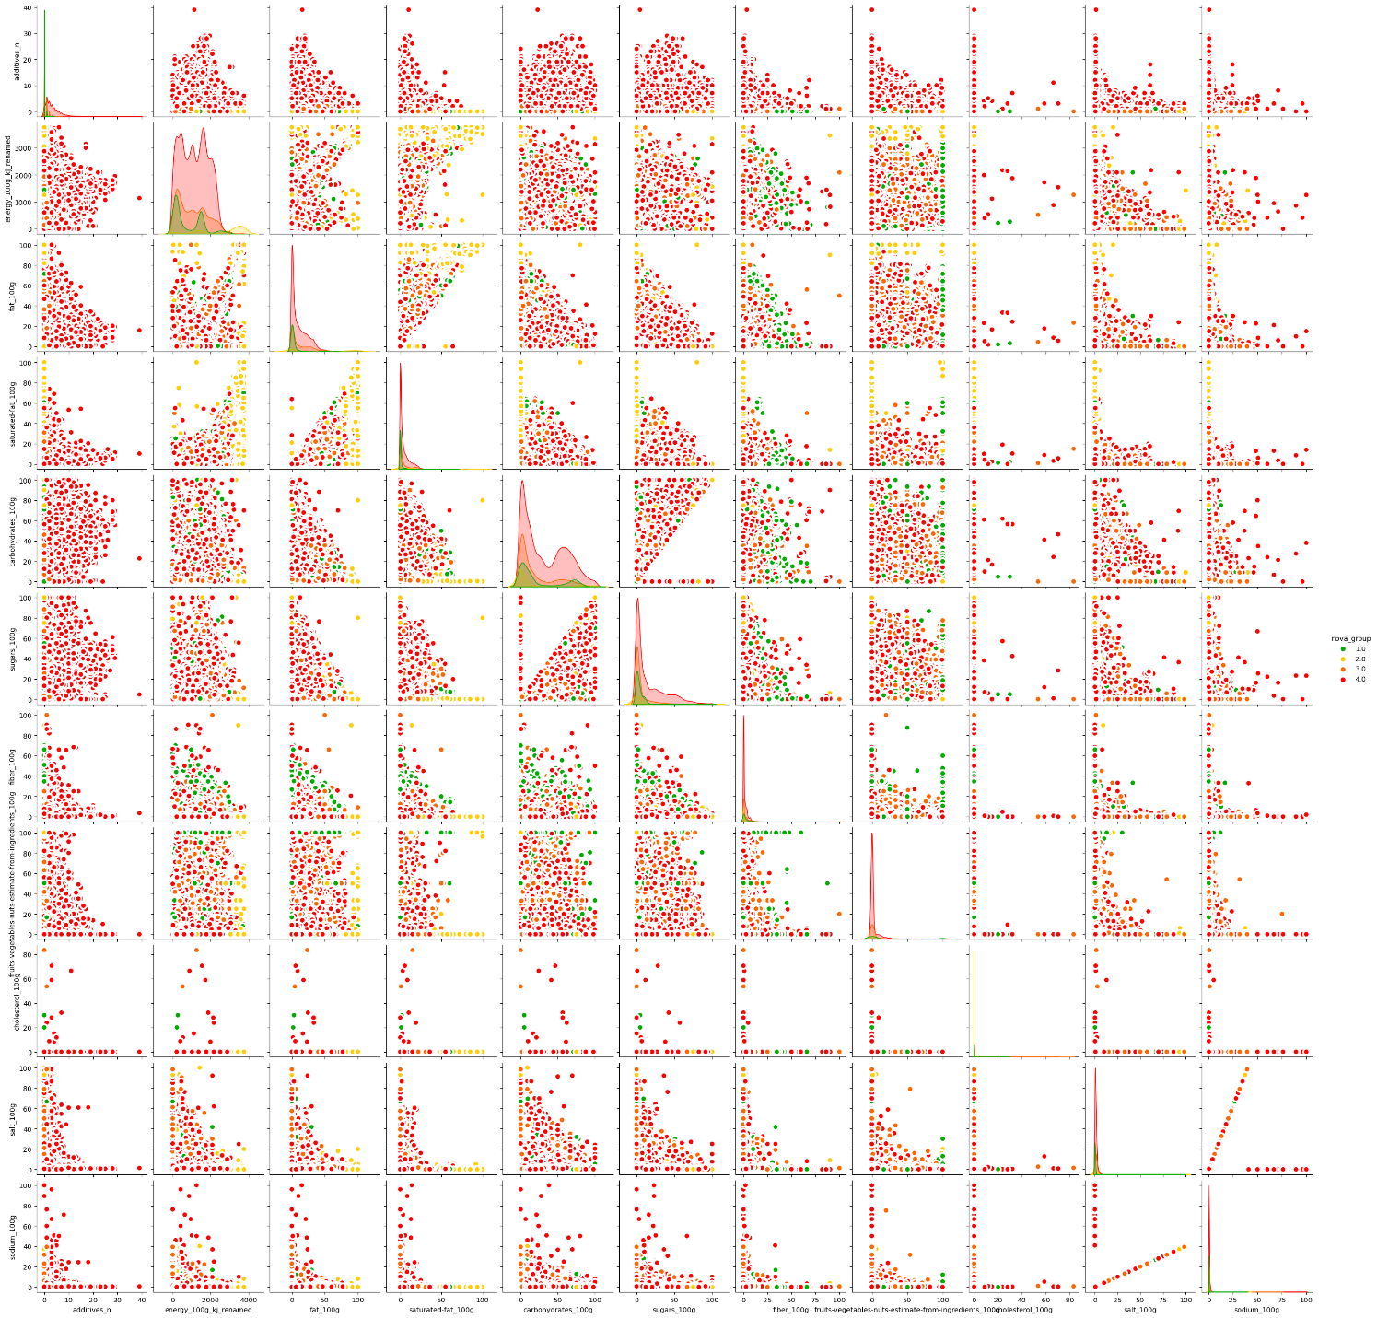
5. Pair plots par groupe Nova

Slide 18
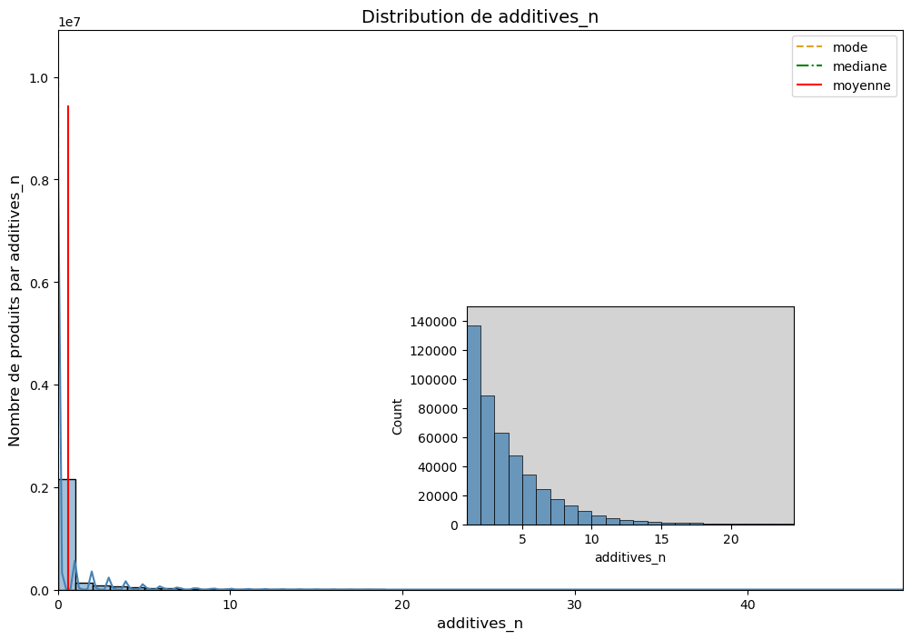
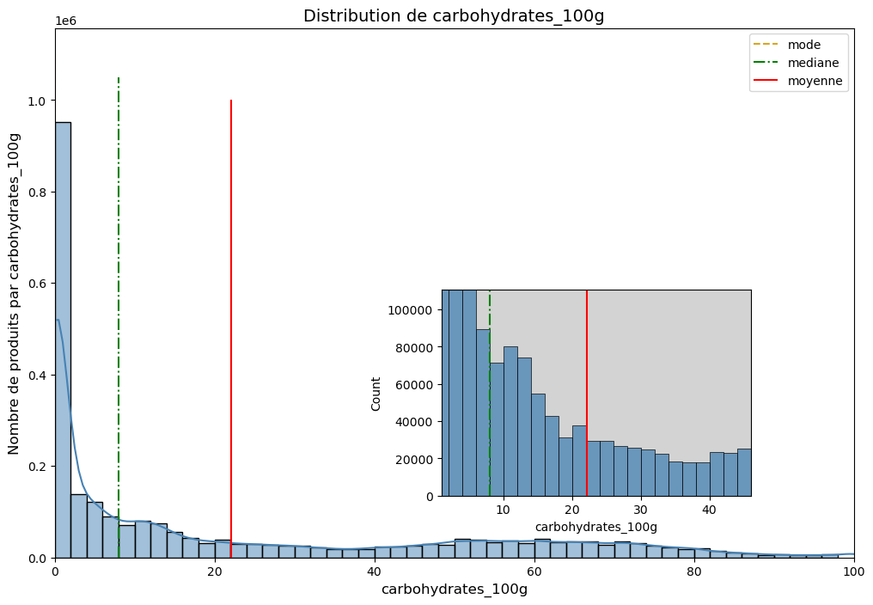
5. Distributions
Les distributions des variables retenues ne suivent pas une loi normale
Les 3 tests de normalité (Shapiro, D’Agostino et Anderson-Darling) confirment le résultat visuel

Slide 19
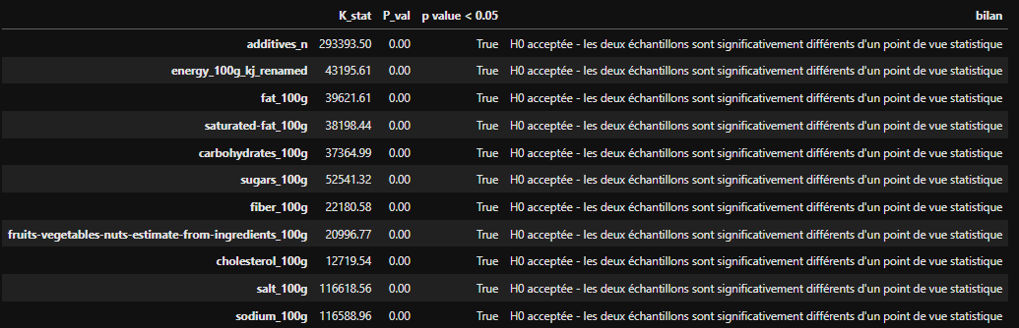
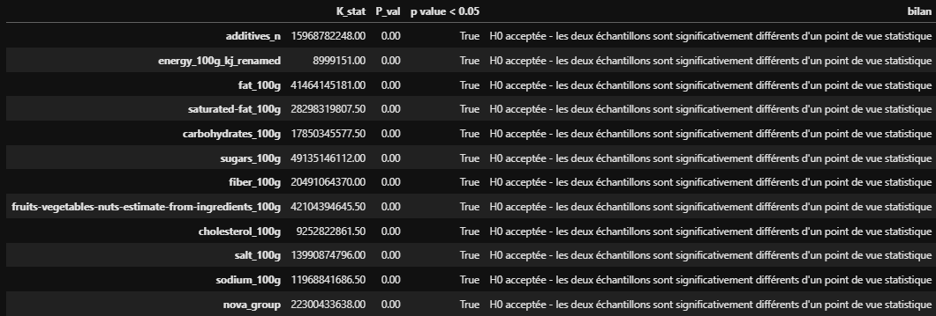
5. Tests non paramètriques
Test de Krustal-Wallis avec le nova groupe (variable qualitative)
Test de Wilcoxon avec le nutriscore (variable quantitative)

Slide 20
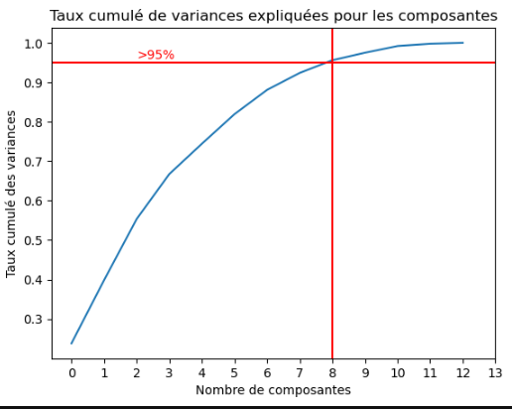
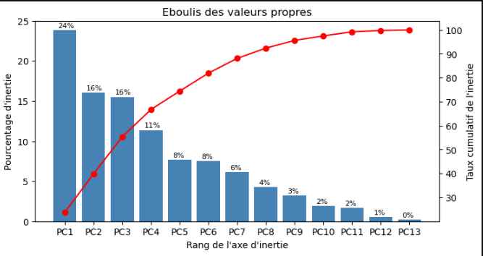
5. Analyse des composantes principales
Les 8 premières composantes principales expliquent 95% de la variance de l’échantillon de données
F1 explique à elle seule ¼ de la variance

Slide 21
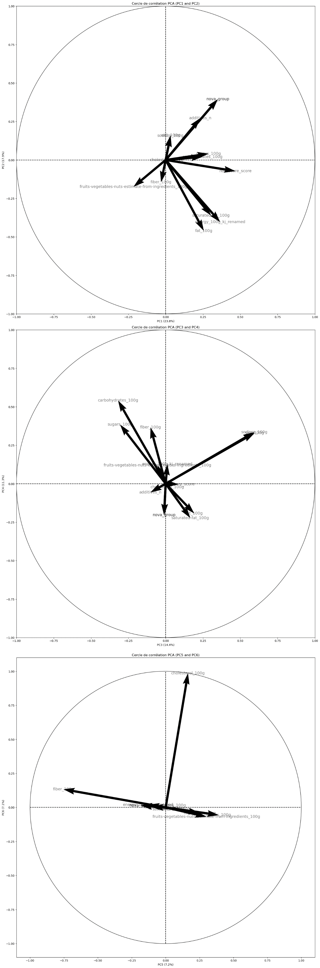
5. Analyse des composantes principales
F1 représente les apports journaliers recommandés en lipides et acides gras saturés, et dans une moindre mesure en sucre.
F1 encode les lipides, acides gras saturés, sucre
Le nombre d'additifs et le groupe NOVA corrélent fortement de façon positive avec F2. Les variables sels et sodium, fortement corrélées, corrélent positivement avec F2. Les aliments ultra-transformés sont riches en sucre et en graisse.
F2 encode ces 4 variables

Slide 22

5. Analyse des composantes principales
F3 encode le sel
F4 encode le surcre et les glucides

Slide 23

6. Conclusion
Le nettoyage de données a permis d’obtenir des données de qualité
Ces données ne suivent pas de loi normale
Certaines données devraient permettre de prédire le nutriscore et le groupe nova à l’aide de modèles de machine learning
Recommandations et prolongement
Extension à l’eco-score
Tester les modèles de machine learning
Sélectionner le modèle le plus adapté et optimiser les paramètres.

Slide 24

Des questions ?

